Slide 1

攻防工具开发情况
组长：舒梓峰
小组成员：杨卓饶、刘青秀、阚婉玲、乔琛、邓以豪

Slide 2

1
网络攻防情况介绍
目 录
CONTENTS
2
自动攻击工具开发
3
扫描渗透

Slide 3

摘要
01
关键词：
通信
隐藏
扫描
渗透
同权论认为大学自治与学术自由同属于宪法上的基本权利．而制度保障说则将大学自治视为对学术自由的保护，制度保障说准确界定了大学自治与学术自由的关系，对我国大学法治的建设具有重要借鉴意义。

Slide 4

通信回传
01
使用socket模块，将受害靶机作为客户机，主动连接我们的攻击机，在攻击机开启监听端口，等待来自靶机的连接;
靶机上放置我们已经编译好的elf可执行文件，通过一个shell脚本启动
这是靶机
这是攻击机，显示已经从靶机发来了连接

Slide 5
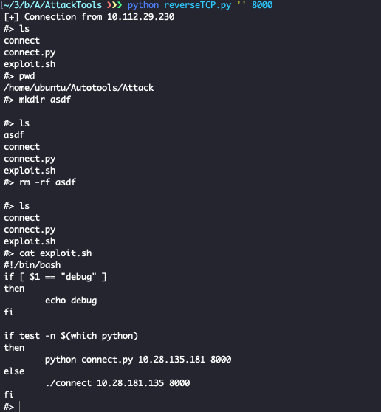
通信回传
01
此时可以从攻击机进行远程命令的执行，
可以看到，基本的命令已经能够执行了
然后就是隐藏模块

Slide 6
研究意义：对我国大学法治建设的启示意义
01
01
在德国，制度保障说是大学自治的法理理论中目前处于通说的地位，也得到了联邦宪法法院的认可，对大陆法系其他国家和地区的宪法理论与实践产生了巨大影响。
在日本，二战前，大学自治制度被视为一种惯行，在战后则被视为与学术自由的宪法规定具有密切不可分的关系，而受宪法的保障。
在台湾，相关的法律文件中更是明确认定了制度保障说，如在380号解释理由书中明确指出，“讲学自由之规定，以保障学术自由为目的。学术自由之保障。应自大学组织及其它建制方面，加以确保，亦即为制度性之保障。
02
03

Slide 7
一、大学自治和学术自由的渊源
05
“自治是高深学问的最悠久的传统之一”闭，大学争取自治是从建校时开始的，在中世纪产生之初，大学就产生了自治的诉求。大学具有国际性，其成员来自世界，主张普遍教学的自由，它的领域是基督教世界，而且冲破了城市的范围。大学的发展过程就是一个不断与教会、王室甚至是普通市民进行斗争的过程，斗争的手段是罢课和迁校，斗争的结果是大学有了自己的特权。
而学术自由概念的产生则要晚的多，作为大学探索真理的原则学术自由首先被德国大学接受，其思想奠基者是洪堡、施莱尔马赫和费希特等人，认为大学必须将研究提升到与知识传授同等重要的地位，而要开展学术研究就需要确立学术自由的制度保障。这一思想逐渐形成经典大学的基本理念并被欧美大学普遍认同。
学术自由在最初仅仅限于学校内部，是学校自身的行为，却无法防止来自外部力量的侵害，因此需要国家法律的认可和保障。到了20世纪初期，则上升为宪法基本权利，许多国家的宪法和教育基本法开始明确保障学术自由。因此，从历史上看，大学自治的理念和制度先于学术自由而产生。

Slide 8
二、二者同权论
05
掩盖了二者之间的内在关系
大学自治不包含学者个人的学术自由等权力诉求的意义
大学自治有可能损害学者个体的学术自由
二者
同权论
01
03
02
内容并非完全等同
主体不完全相同

Slide 9
自动攻击工具开发——LKM与隐藏技术
02
通过编写特定的内核模块加载，改变系统特定命令的运作方式，达到对相应目标的隐藏技术
添加其他的内容。。

Slide 10
三、扫描攻击功能
03
敏感信息收集
弱口令爆破
CVE扫描
Exploit脚本查询

Slide 11
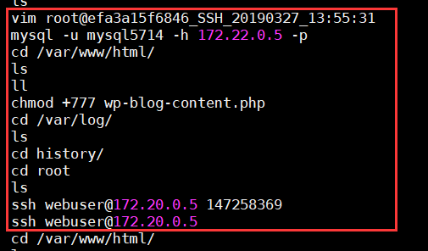
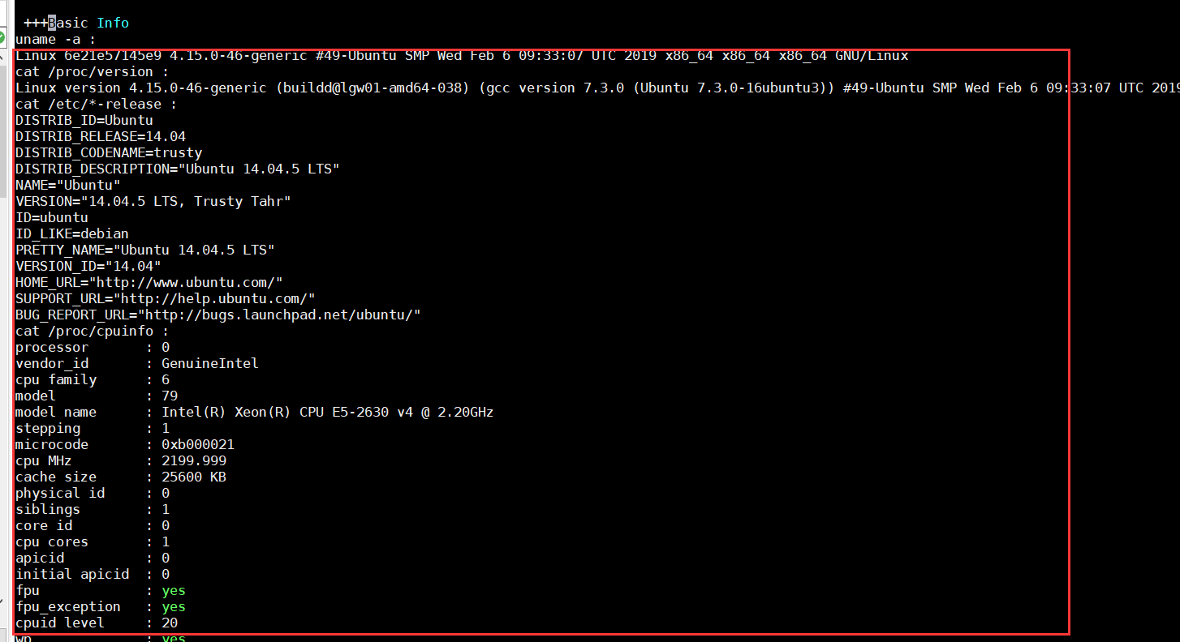
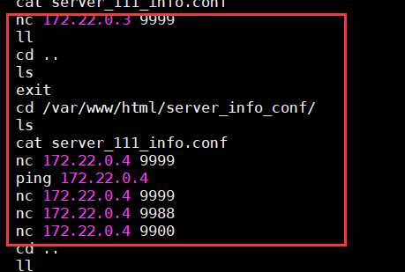
敏感信息收集
01
使用脚本对主机上的敏感信息进行收集保存，包括内核信息、用户信息、敏感文件、服务信息、网络信息、日志信息等。
能够收集到用户名、密码、IP、敏感文件等有用信息

Slide 12
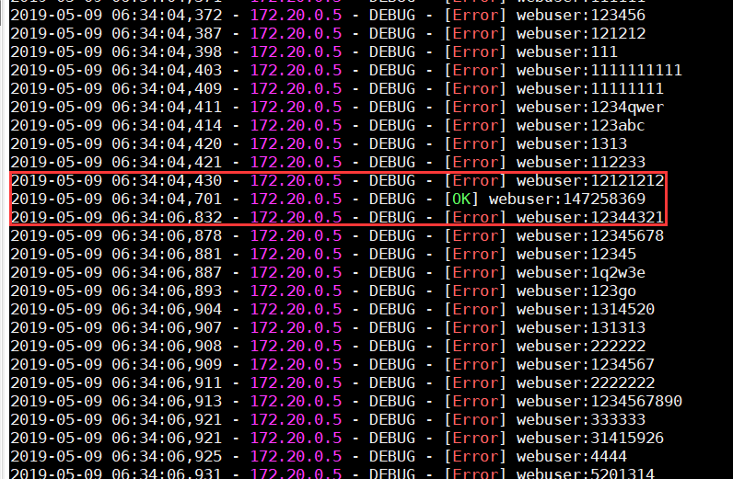
弱口令爆破
02
使用python脚本对SSH、FTP、Mysql的弱密钥进行爆破。基于多个弱密钥字典。

Slide 13
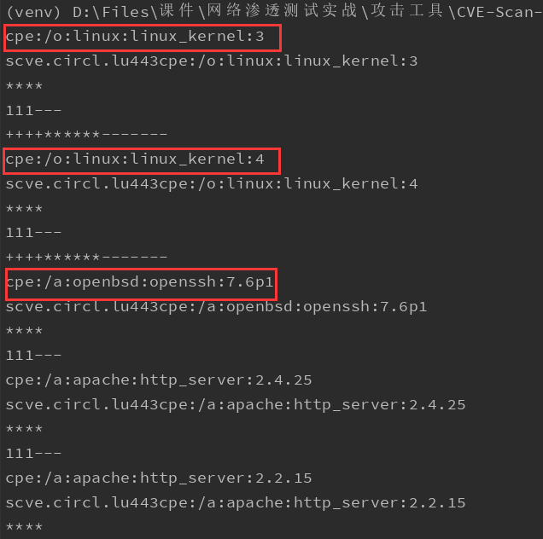
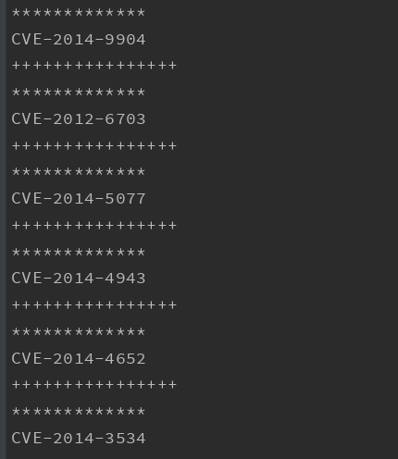
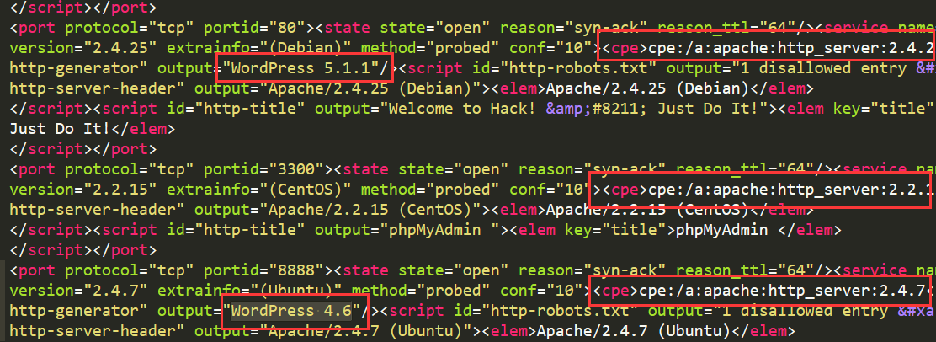
CVE扫描
03
使用开源cve-search数据库，存储了全面的cve,cpe,cwe的漏洞信息。只需要使用软件的版本信息、产品型号等参数。
将漏洞库部署到本地，根据扫描和信息收集结果，本地查询CVE漏洞信息
基本查询可以使用nmap的软件版本扫描功能，根据nmap脚本查询cve漏洞

Slide 14
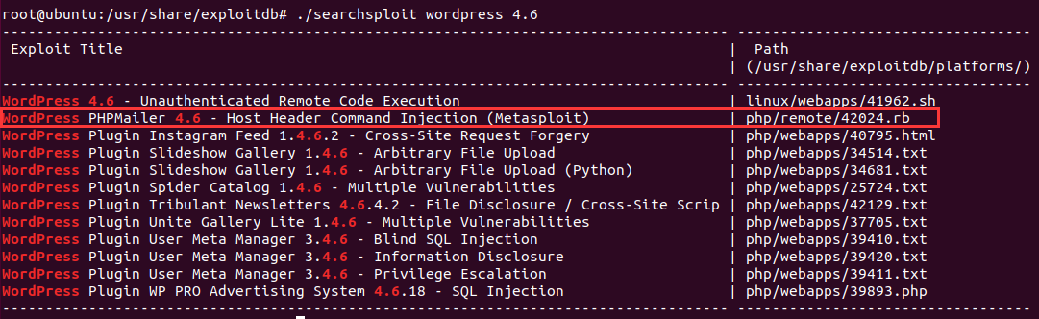
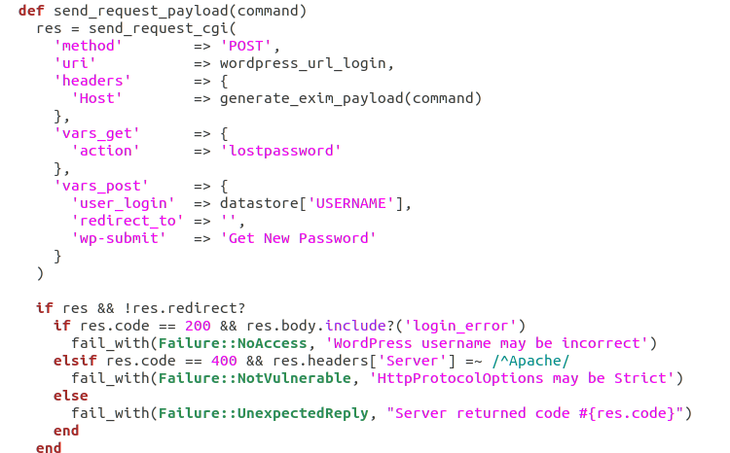
Exploit脚本查询
04
使用开源的exploit-db脚本库，构建在本地，通过信息收集服务获取软件信息，查询相应的exploit可利用脚本。
最终想法是通过CVE查询得到相应漏洞，获取对应的可利用脚本。
数据来源：机构，报告，时间

Slide 15
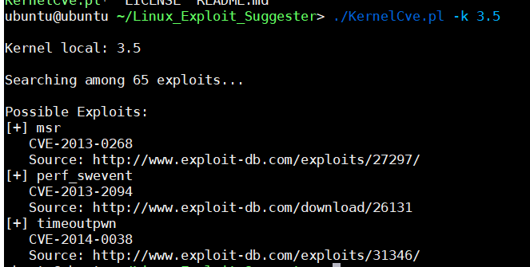


其他功能
05
内核CVE检测，根据内核版本检查相应漏洞。
内核脏牛漏洞检测
类似Nmap的IP、端口扫描

Slide 16
THANK YOU

